Slide 1
컴퓨터공학과 4학년
일정 관리 홈페이지
자유 주제로 AOP와 TRANSACTION을 적용한 프로젝트
Framework Programming
2018152011 김채리

Slide 2
01
프로젝트 개요
04
AOP 설정 코드 설명
컴퓨터공학과 4학년 일정
관리 홈페이지
AOP 설정 코드
02
프로젝트 구성
05
트랜잭션 적용 시나리오와
코드 설명
목차
프로젝트 구성
트랜잭션 시나리오
트랜잭션 코드
03
DI 설정 코드 설명
06
실행 결과 화면
회원 관리
회원가입
스케쥴 관리
로그인
메인 화면
스케쥴 등록, 수정 및 삭제

Slide 3
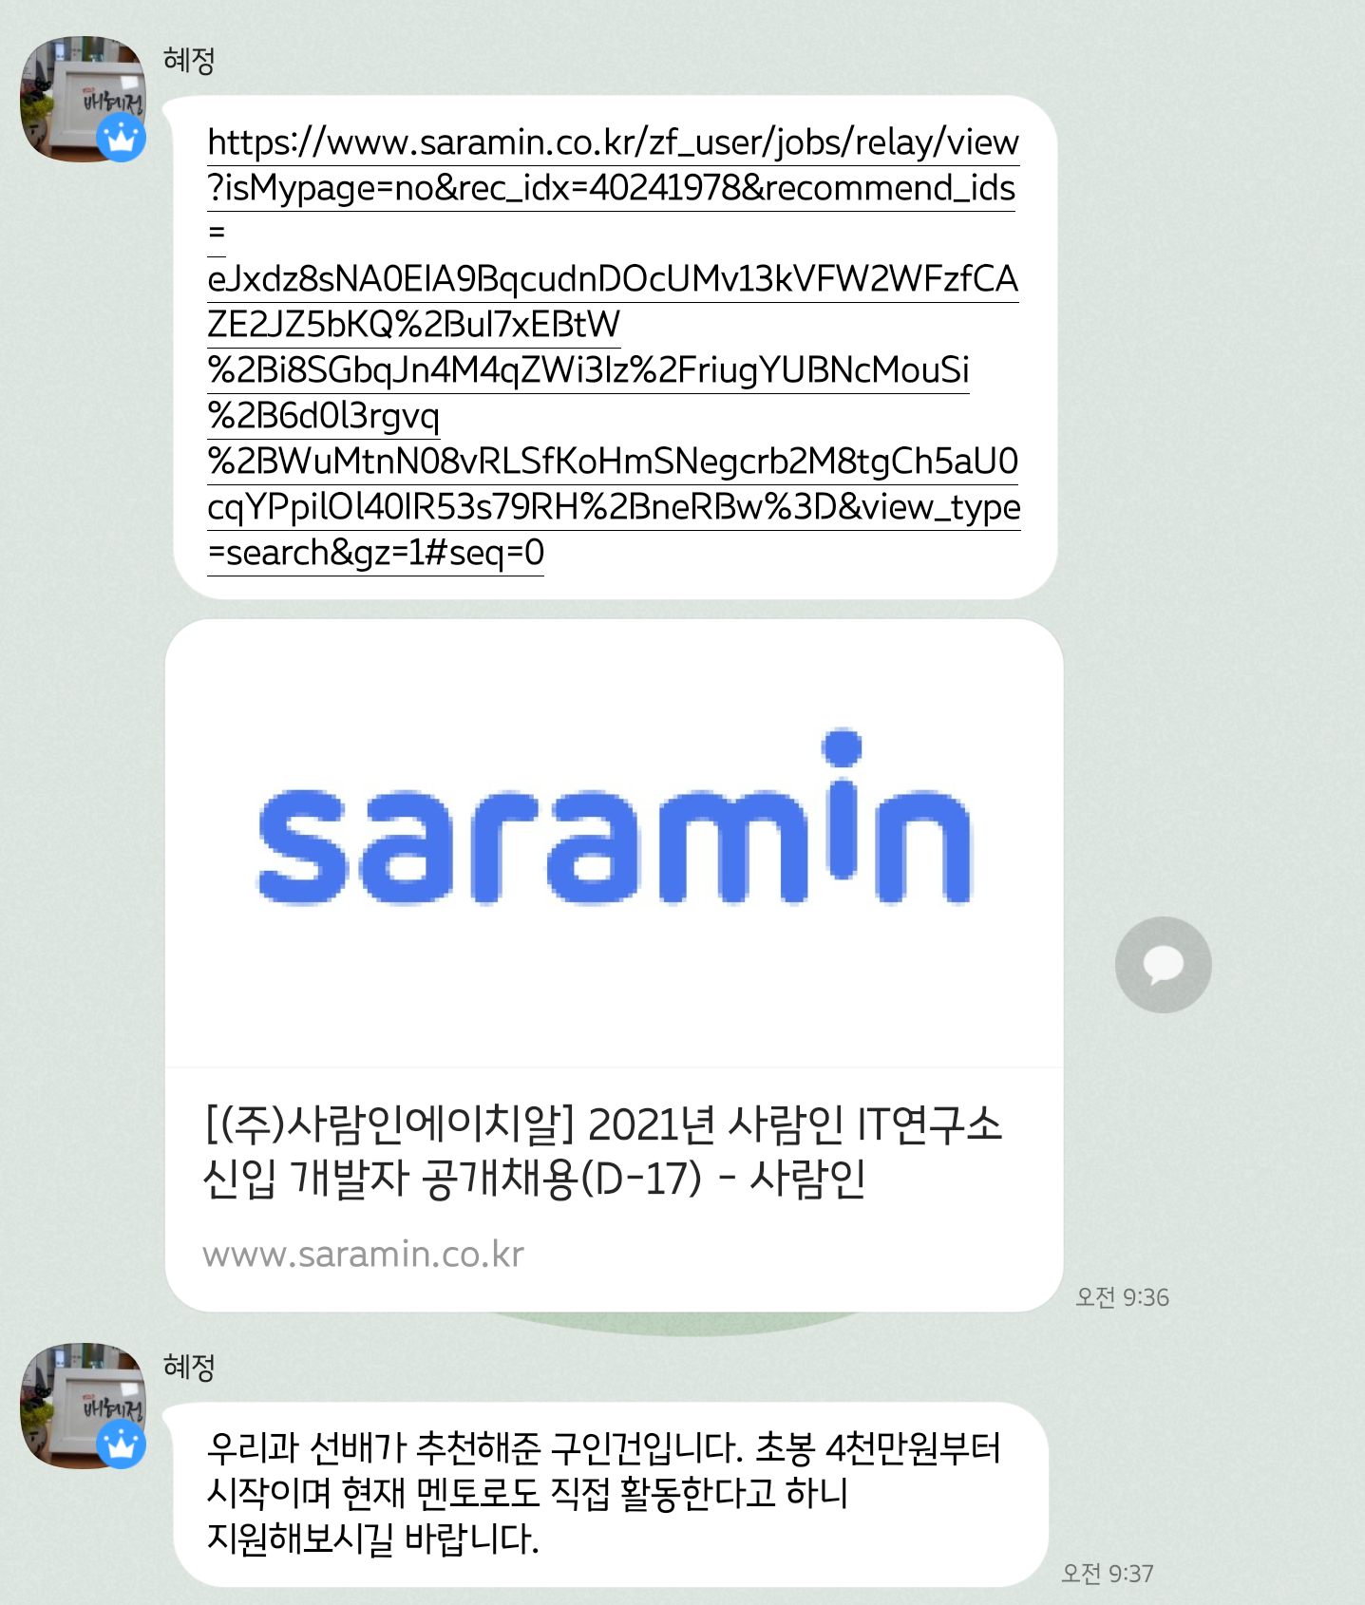
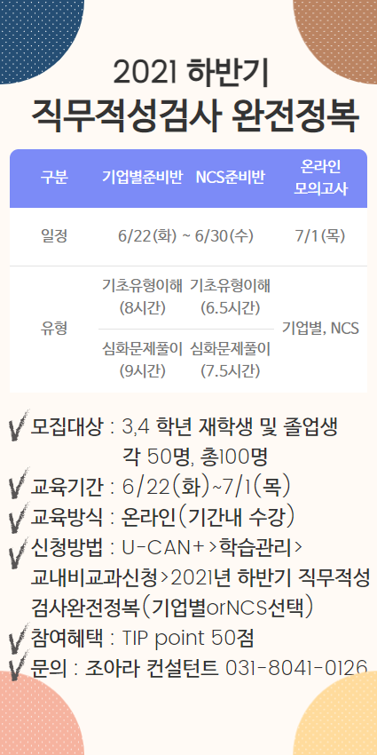

01
프로젝트 개요
취업에 관한 정보들이 분산되어 있어 일정 정리를 하기가 힘듦

Slide 4
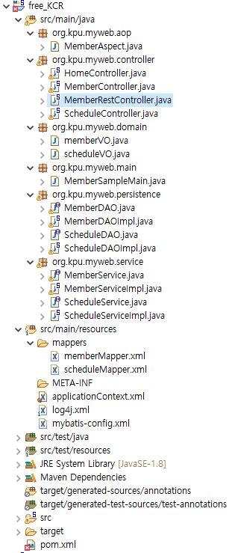
02
프로젝트 구성
MemberAspect : Aspect 공통 코드
MemberController : 학생 관리 컨트롤러
ScheduleController : 스케쥴 관리 컨트롤러
memberVO : 회원 정보 도메인 클래스
scheduleVO : 스케쥴 정보 도메인 클래스
MemberDAO : 회원 정보 서비스 인터페이스
MemberDAOImpl : 회원 정보 서비스 구현 클래스
ScheduleDAO : 스케쥴 정보 서비스 인터페이스
ScheduleDAOImpl : 스케쥴 정보 서비스 구현 클래스
MemberService : 회원 정보 데이터 엑세스 인터페이스
MemberServiceImpl : 회원 정보 데이터 엑세스 구현 클래스
ScheduleService : 스케쥴 정보 데이터 엑세스 인터페이스
ScheduleServiceImpl : 스케쥴 정보 데이터 엑세스 구현 클래스
memberMapper.xml, scheduleMapper.xml : 마이바티스 SQL 매퍼 파일
applicationContext.xml : 스프링 설정 파일
mybatis-config.xml : 마이바티스 설정 파일
pom.xml : 프로젝트 라이브러리 설정 파일

Slide 5
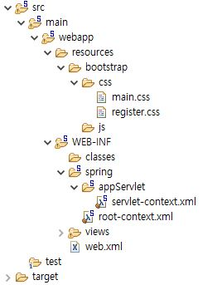
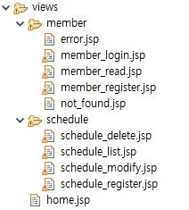
02
프로젝트 구성
main.css, register.css : css 파일
뷰 페이지
servlet-context.xml : 프로젝트 설정 파일
root-context.xml : 프로젝트 설정 파일

Slide 6
03
DI 설정 코드 설명
회원 관리
MemberDAOImpl.java
@Repository
public class MemberDAOImpl implements MemberDAO {
@Autowired
private SqlSession sqlSession;
...
}
root-context.xml
<context:component-scan base-package="org.kpu.myweb.persistence" />
sqlSession 객체를 DAO 객체에 의존관계 주입

Slide 7
03
DI 설정 코드 설명
회원 관리
MemberServiceImpl.java
@Service
public class MemberServiceImpl implements MemberService {
@Autowired
private MemberDAO memberDAO;
...
}
root-context.xml
<context:component-scan base-package="org.kpu.myweb.service" />
memberDAO 객체를 Service 객체에 의존관계 주입

Slide 8
03
DI 설정 코드 설명
회원 관리
MemberController.java
@Controller
public class MemberController extends HttpServlet{
@Autowired
private MemberService memberService;
...
}
servlet-context.xml
<context:component-scan base-package="org.kpu.myweb.controller" />
memberService 객체를 Controller 객체에 의존관계 주입

Slide 9
03
DI 설정 코드 설명
스케쥴 관리
ScheduleDAOImpl.java
@Repository
public class ScheduleDAOImpl implements ScheduleDAO {
@Autowired
private SqlSession sqlSession;
...
}
root-context.xml
<context:component-scan base-package="org.kpu.myweb.persistence" />
sqlSession 객체를 DAO 객체에 의존관계 주입

Slide 10
03
DI 설정 코드 설명
회원 관리
ScheduleServiceImpl.java
@Service
public class ScheduleServiceImpl implements ScheduleService {
@Autowired
private ScheduleDAO scheduleDAO;
...
}
root-context.xml
<context:component-scan base-package="org.kpu.myweb.service" />
ScheduleDAO 객체를 Service 객체에 의존관계 주입

Slide 11
03
DI 설정 코드 설명
회원 관리
ScheduleController.java
@Controller
public class ScheduleController extends HttpServlet{
@Autowired
private ScheduleService ScheduleService;
...
}
servlet-context.xml
<context:component-scan base-package="org.kpu.myweb.controller" />
ScheduleService 객체를 Controller 객체에 의존관계 주입

Slide 12
04
AOP 설정 코드 설명
MemberAspect.java
public class MemberAspect {
public void beforeMethod(JoinPoint jp) {
System.out.println("[BeforeMethod] : 메소드 호출 전");
Signature sig = jp.getSignature();
System.out.println(" 메소드 이름:" + sig.getName());
Object[] obj = jp.getArgs();
System.out.println(" 인수 값:" + obj[0]);
}
public void afterMethod() {
System.out.println("[AfterMethod] : 메소드 호출 후");
}
public void afterReturningMethod(JoinPoint jp, memberVO member) {
System.out.println("[afterReturningMethod] : 메소드 호출 후");
Signature sig = jp.getSignature();
System.out.println(" 메소드 이름:" + sig.getName());
Object[] obj = jp.getArgs();
System.out.println(" 인수 값:" + obj[0]);
}

Slide 13
04
AOP 설정 코드 설명
MemberAspect.java
public memberVO aroundMethod(ProceedingJoinPoint pjp) throws Throwable {
System.out.println("[AroundMethod before] : 메소드 호출 전");
memberVO member = (memberVO) pjp.proceed();
System.out.println("[AroundMethod after] : 메소드 호출 후");
return member;
}
public void afterThrowingMethod(Throwable ex) {
System.out.println("[AfterThrowingMethod] : 예외 발생 후");
System.out.println("exception value = " + ex.toString());
}
}

Slide 14
04
AOP 설정 코드 설명
applicationContext.xml
<bean id="memberAspect" class="org.kpu.myweb.aop.MemberAspect">
</bean>
<aop:config>
<aop:aspect id="testAspect" ref="memberAspect">
<aop:pointcut id="readMethod" expression="execution(* read(String))"/>
<aop:before pointcut-ref="readMethod" method="beforeMethod" />
<aop:after pointcut-ref="readMethod" method="afterMethod"/>
<aop:after-returning pointcut-ref="readMethod" method="afterReturningMethod"
returning="member"/>
<aop:around pointcut-ref="readMethod" method="aroundMethod"/>
<aop:after-throwing pointcut-ref="readMethod" method="afterThrowingMethod"
throwing="ex"/>
</aop:aspect>
</aop:config>

Slide 15




05
트랜잭션 적용 시나리오와 코드 설명
롤백
일정 정상 수정
사용자1
사용자1
일정 수정시 오류 발생
사용자2

Slide 16
05
트랜잭션 적용 시나리오와 코드 설명
ScheduleServiceImpl.java
@Transactional ( propagation=Propagation.REQUIRED, isolation=Isolation.READ_COMMITTED,
timeout=10 )
public void updateScheduleList(scheduleVO schedule1, scheduleVO schedule2) throws Exception {
scheduleDAO.update(schedule2);
scheduleDAO.update(schedule1);
}
servlet-context.xml
<bean id="transactionManager“class="org.springframework.jdbc.datasource.DataSourceTransactionManager">
<property name="dataSource" ref="dataSource"></property>
</bean>

Slide 17
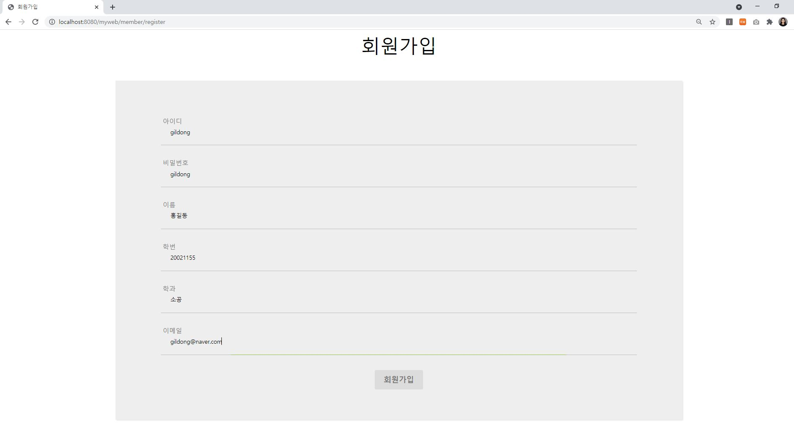
06
실행 결과 화면
회원가입

Slide 18
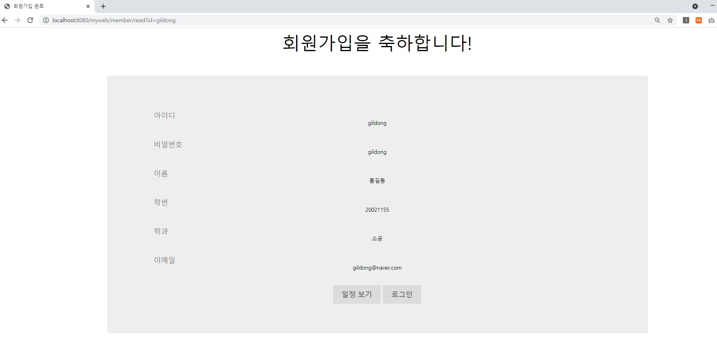
06
실행 결과 화면
회원가입

Slide 19
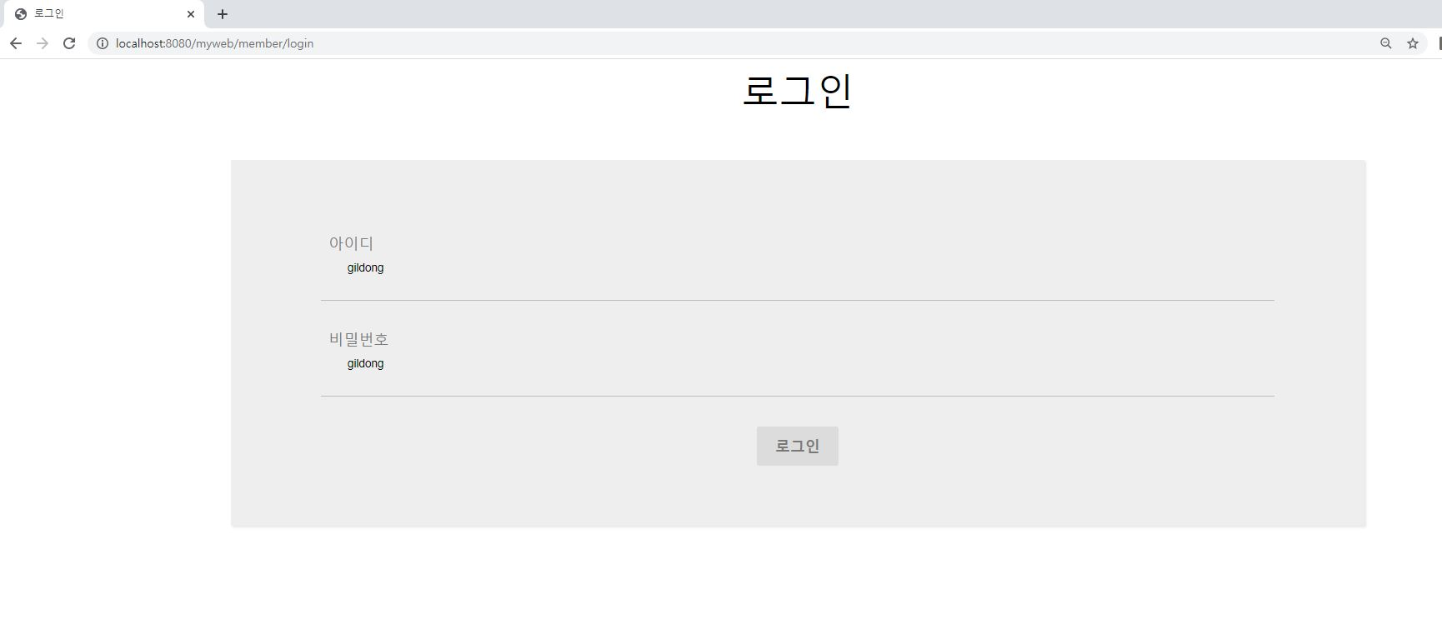
06
실행 결과 화면
로그인

Slide 20
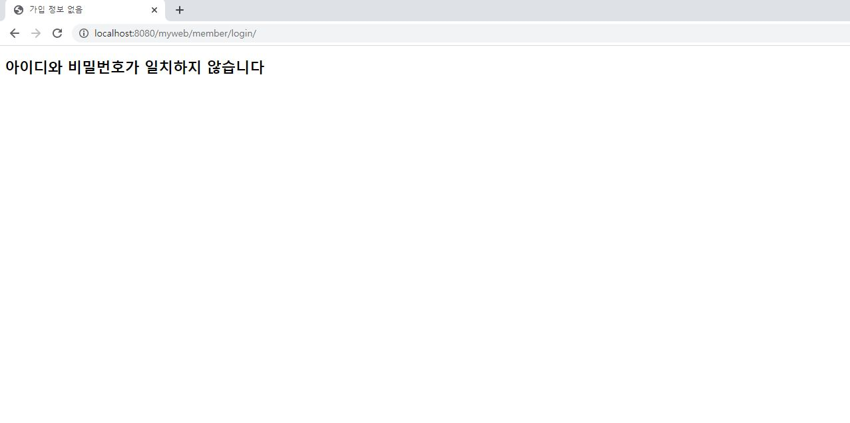
06
실행 결과 화면
로그인
로그인 실패 시

Slide 21
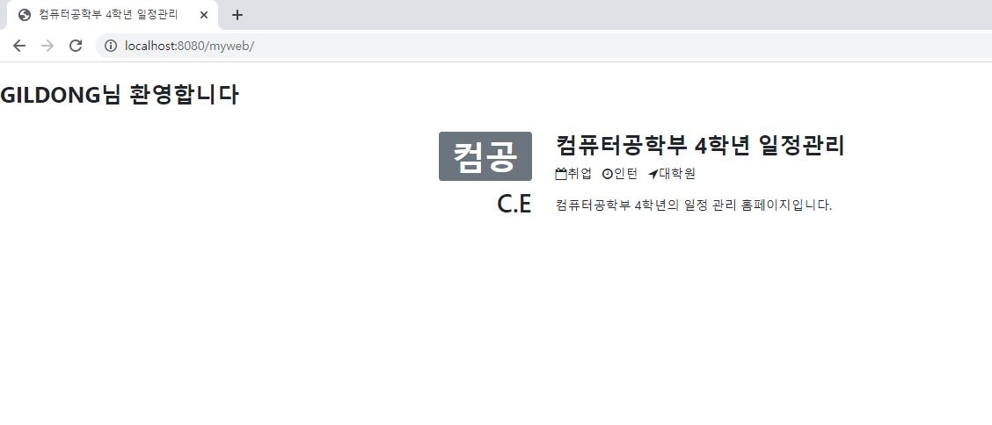
06
실행 결과 화면
메인 화면

Slide 22
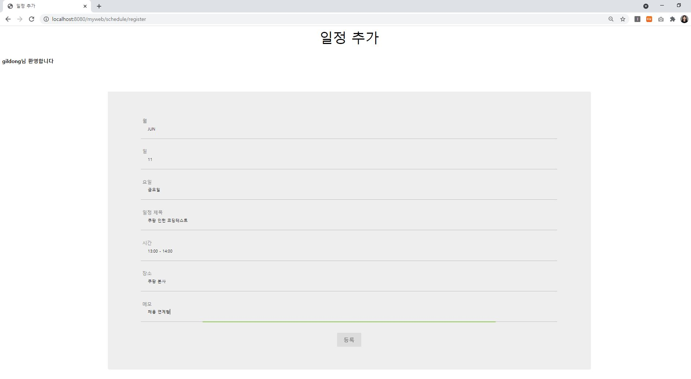
06
실행 결과 화면
일정 등록

Slide 23
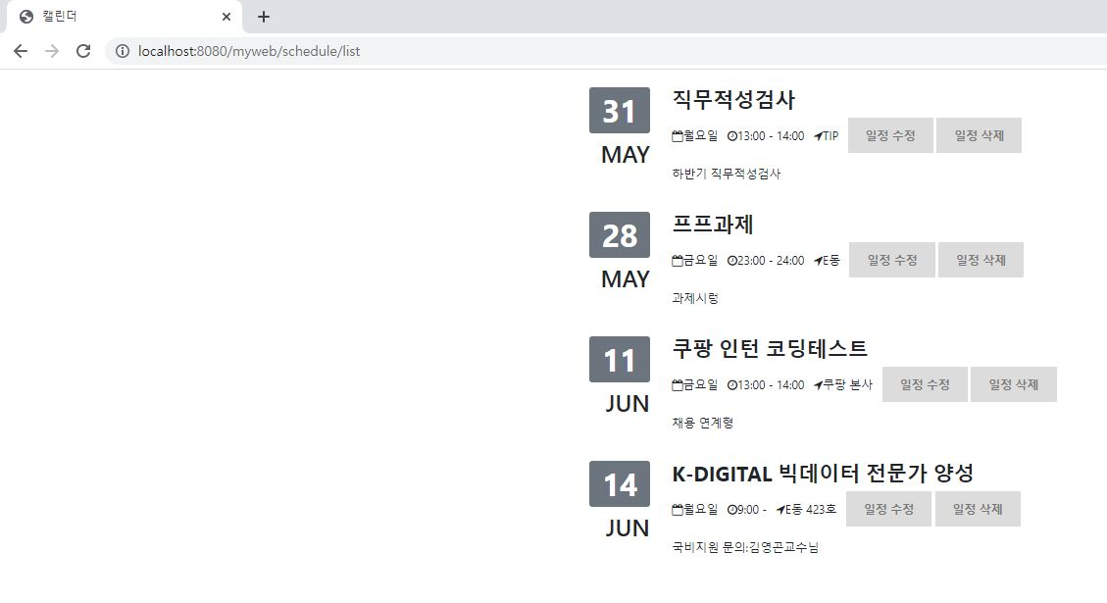
06
실행 결과 화면
일정 등록

Slide 24
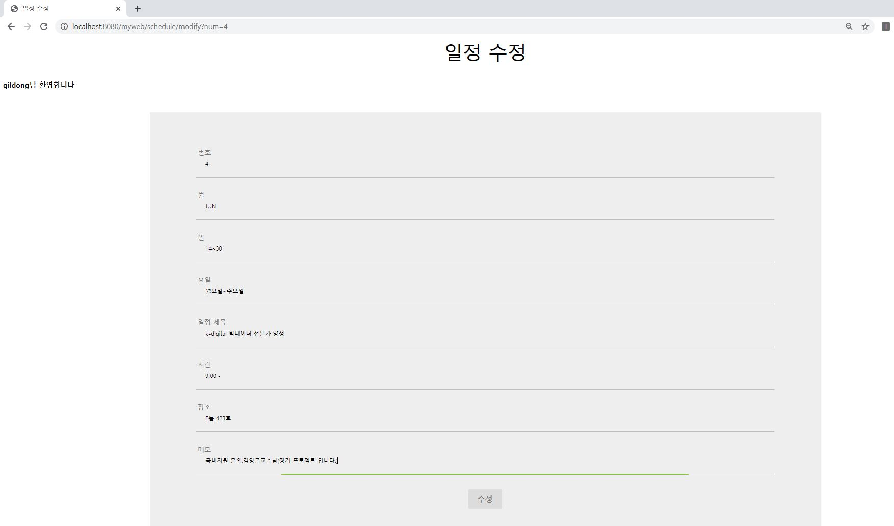
06
실행 결과 화면
일정 수정

Slide 25
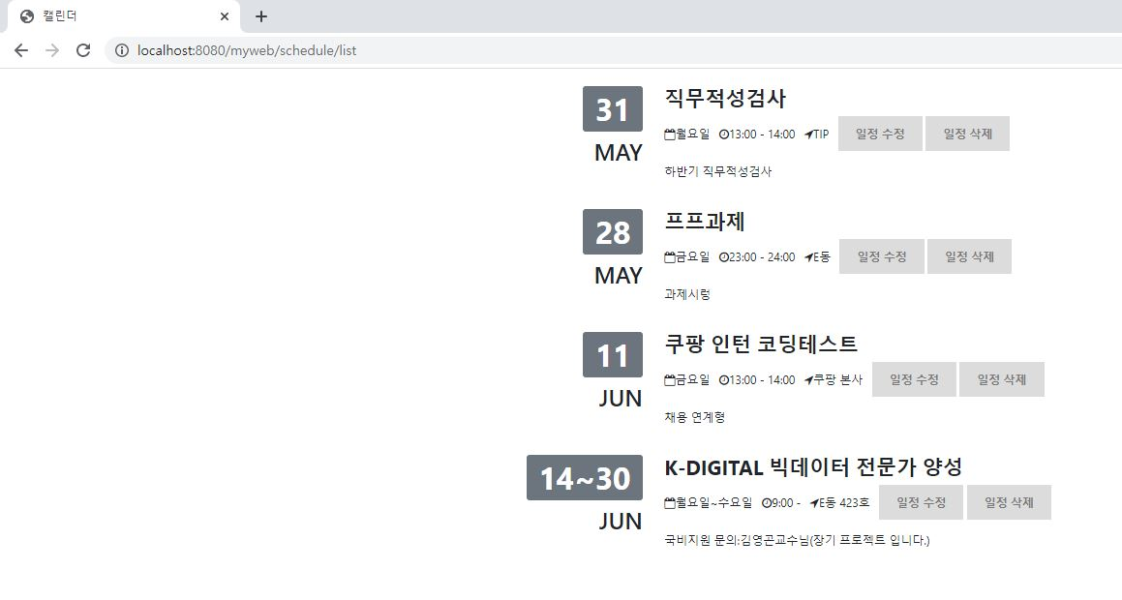
06
실행 결과 화면
일정 수정

Slide 26
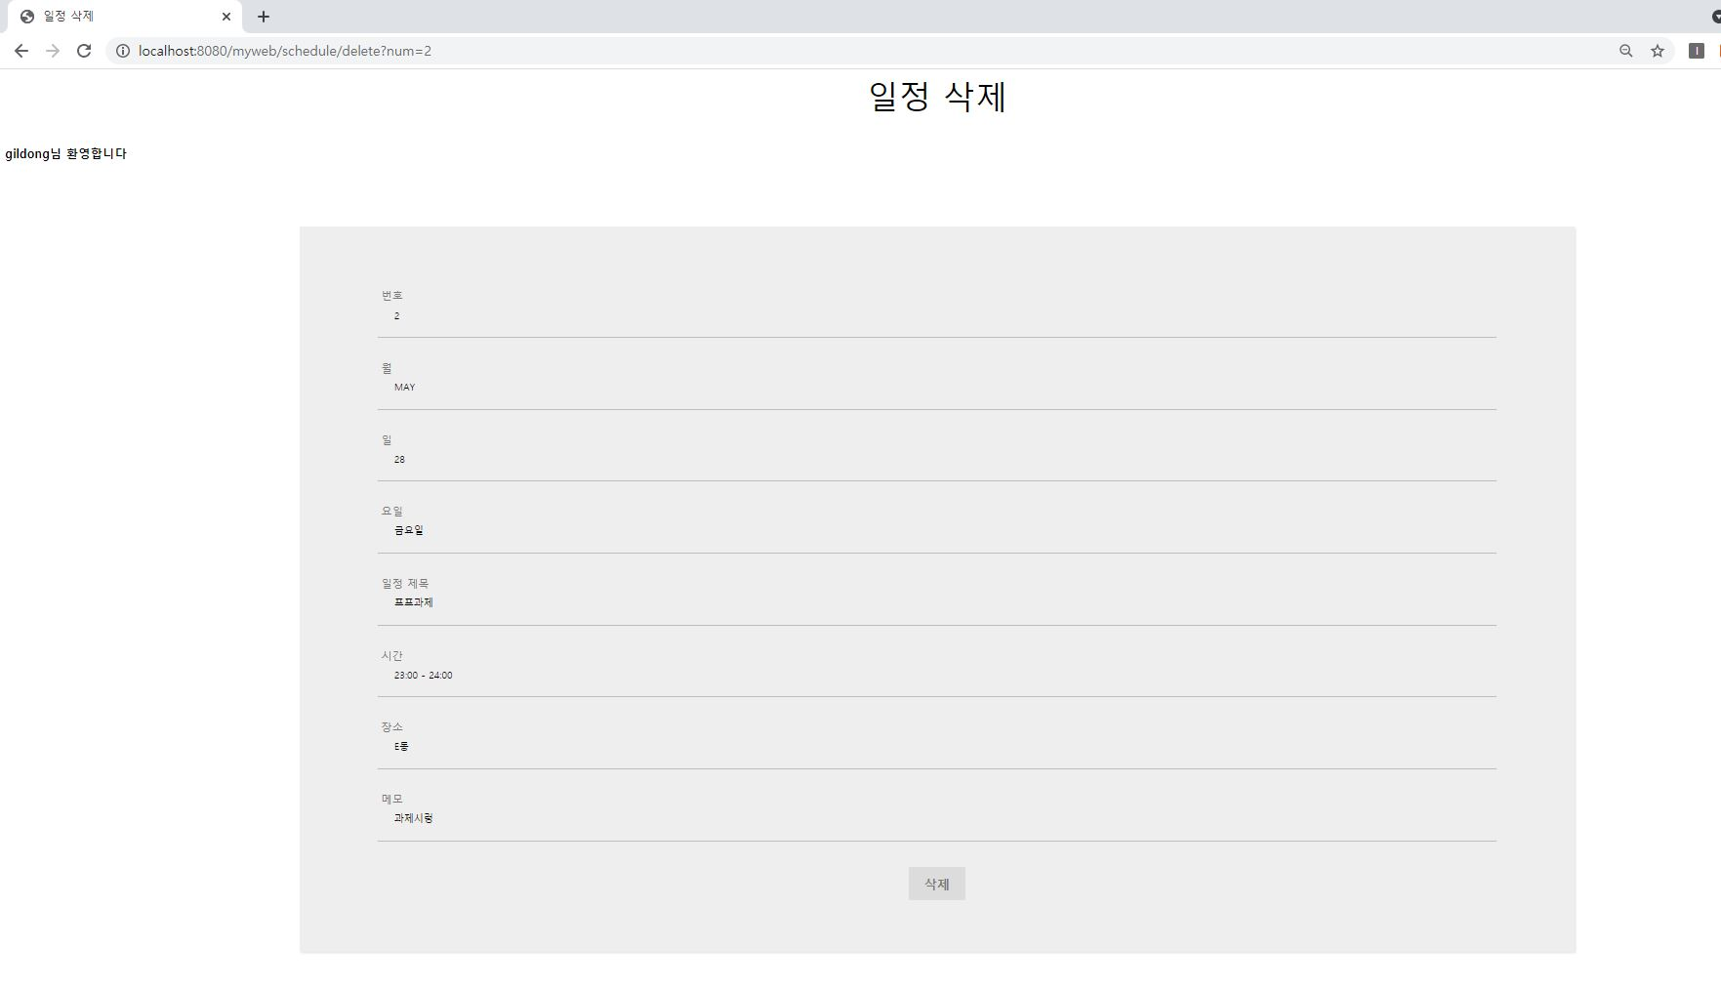
06
실행 결과 화면
일정 삭제

Slide 27
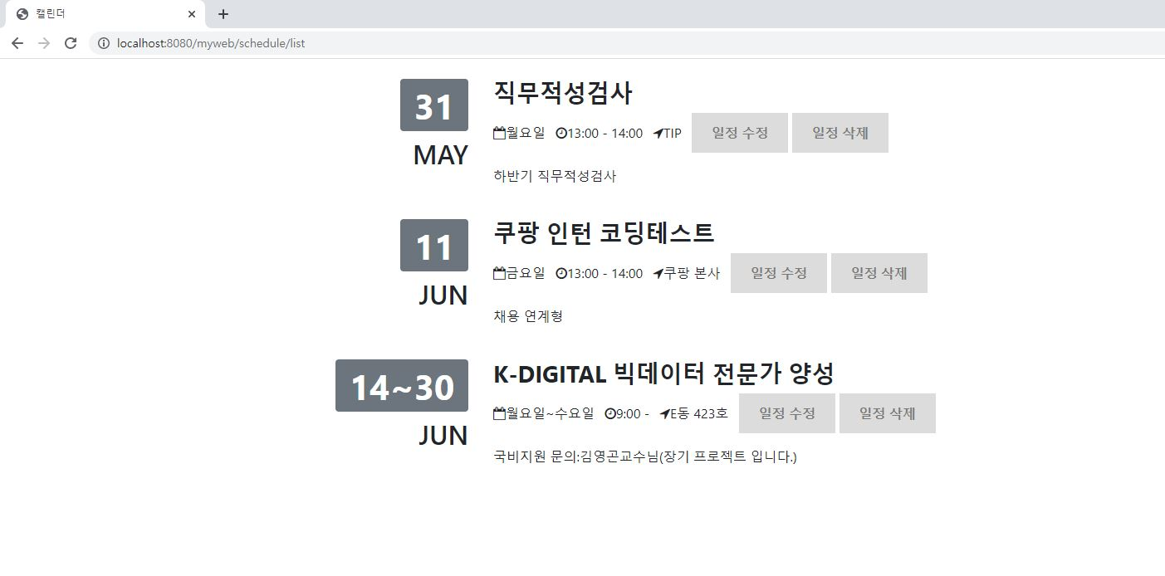
06
실행 결과 화면
일정 삭제

Slide 28
감사합니다

